Slide 1
Сайт для поиска музыкантов и групп
Участницы:
ГБОУ Школа № 1793 Тумакова Дарья Тимофеевна и Сердюченко Анастасия Юрьевна
Руководитель:
Гришина Арина Александровна

Slide 2
Актуальность: Множество музыкантов и групп ищут способы продвижения своего творчества, а продюсеры и поклонники нуждаются в удобном инструменте для их поиска. Информация о музыкантах и группах размещена на ресурсах, часто неполная. На сайте будет содержаться не только песни групп, но и подробная история групп, фотографии и видеоматериалы. В отличие от существующих платформ, проект делает акцент на подробной биографической информации о группах и музыкантах нашего времени, что позволит пользователям глубже погрузиться в историю любимых Исполнителей.

Slide 3
Цели:
В итоге, конечная цель проекта – создать удобный и информативный ресурс, в котором будут содержаться множество исполнителей, их хитов, биография и расписания некоторых концертов.
Задачи:
1. Сравнить с существующими сайтами.
2. Изучить программы для программирования.
3. Создать дизайн.
4. Написать код.

Slide 4
Сравнение
Сначала были рассмотрены аналоги сайтов, для лучшего понимания работы.
1. Есть биография музыкантов и можно прослушать некоторые хиты. Мало зарубежных исполнителей, нет никакой информации про них и их песни [1].
2. Расписана биография, но только классических музыкантов [2]. Эта информация была использована для дальнейшей разработки сайта.

Slide 5
Дизайн
Дизайн создан в “Figma”
1. Выбрано название сайта “Нота”.
2. Был придуман дизайн страниц.
3. Далее было рассмотрено то, как пользователь должен взаимодействовать с интерфейсом, то есть Uml-диаграмма.

Slide 6
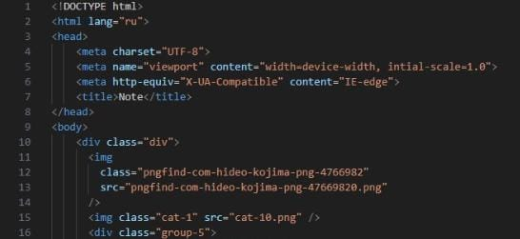
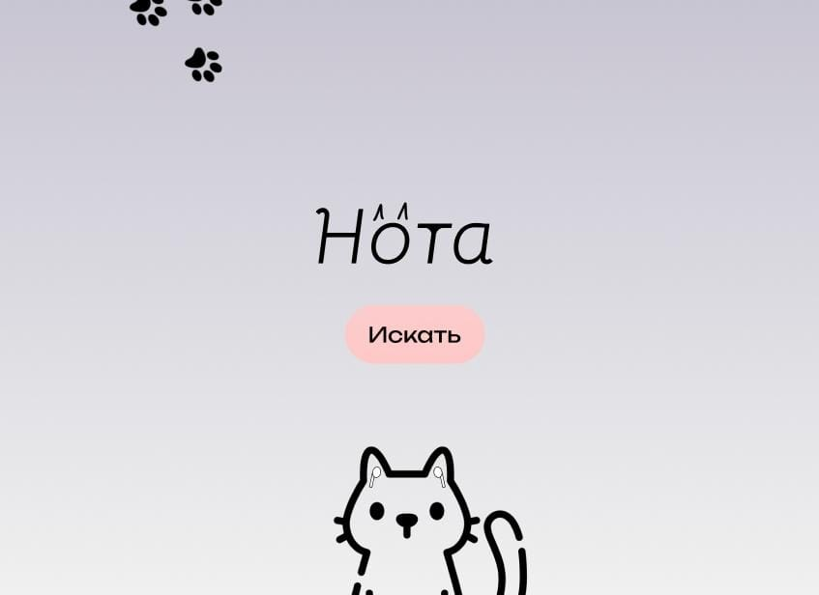
Страница входа

Slide 7
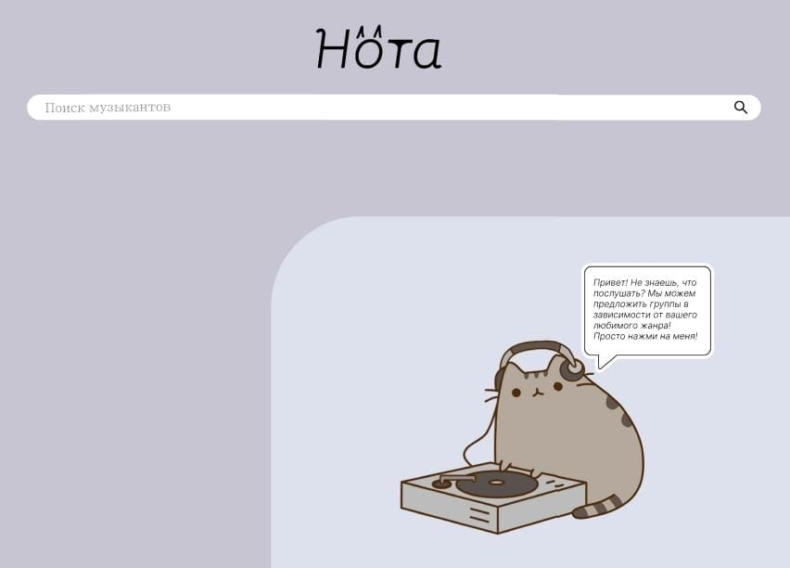
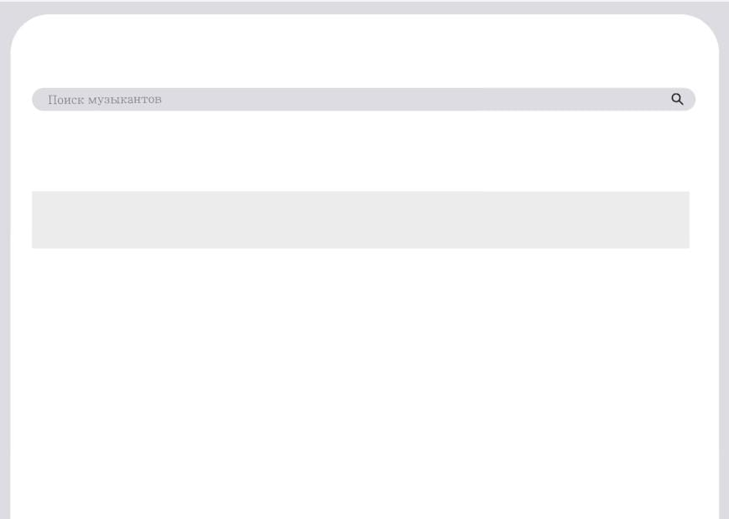
страница поиска

Slide 8
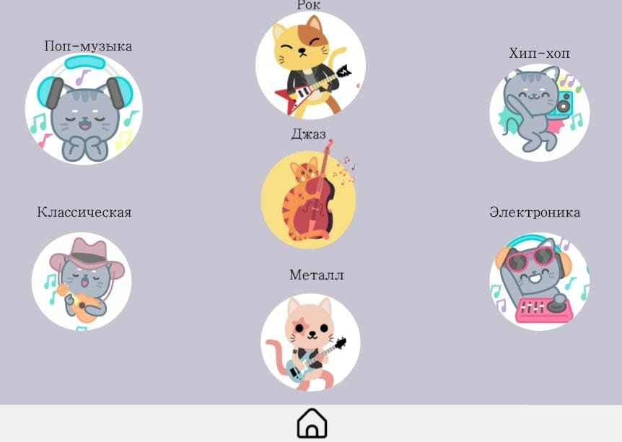
Выбор музыкального жанра

Slide 9

Страница для информации о группе и т.д.

Slide 10
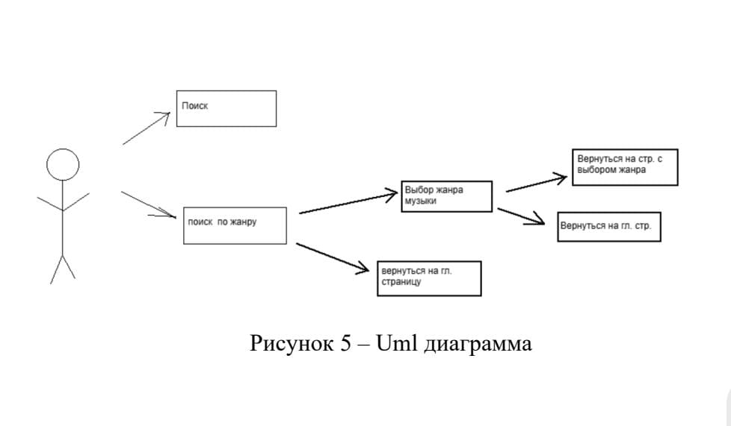

Slide 11
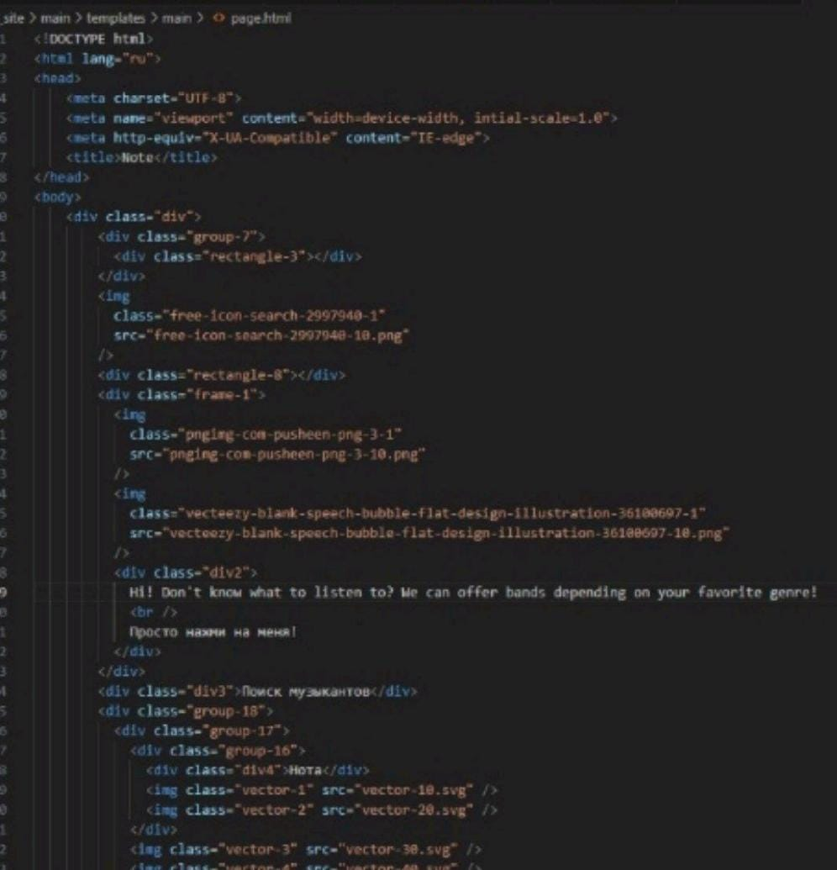
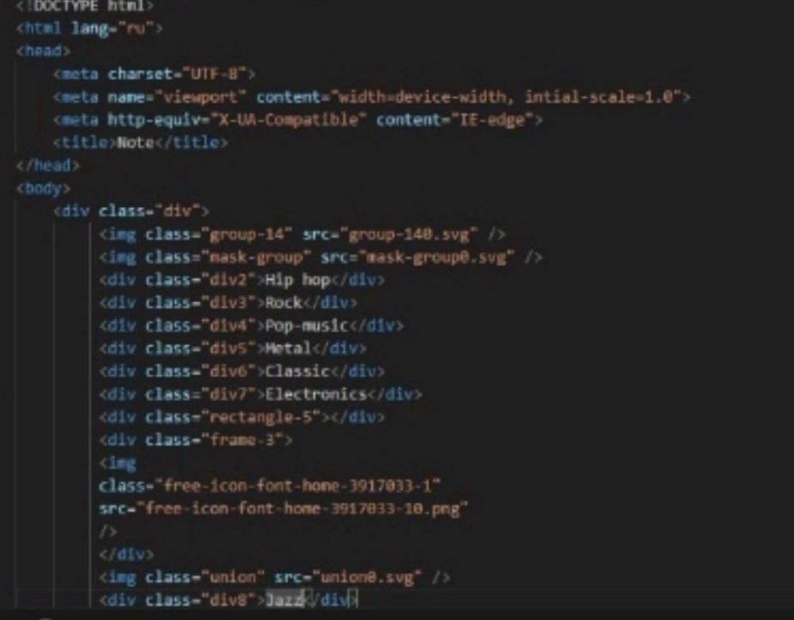
Код
Код сделан в программе “Visual Studio Code”.
Сначала код был сделан при помощи Figma, позже отредактирован.

Slide 12
Заключение
Разработан сайт с необходимым функционалом для поиска и просмотра профилей музыкантов и групп. Пользователи могут легко ориентироваться на сайте и находить интересующую их информацию.

Slide 13
Список литературы:
1. HTML.5.CSS.3.и.Web 2.0.Разработка.современных.Web-сайтов
2. Бесплатное руководство по Основам Web-дизайна, Рафаль Томаль
3. https://biography.frigato.ru/page/36/ [1]
4. https://go.zvuk.com/stars [2]

Slide 14
Спасибо за внимание!

